Slide 1
Kleinschalig wonen in Veenendaal
Een samenwerking tussen Pactum, Karakter en de FoodValley

Slide 2
Aanleiding
Jeugdhulpaanbieders zijn uitgedaagd om te komen met initiatieven om:
Ambulante alternatieven te ontwikkelen voor jongeren gericht op het voorkomen, vervangen en verkorten van jeugdhulptrajecten met een 24-7 beschikbaarheid. De basis is dat de jeugdige ondersteuning op maat ontvangt op de plek waar hij/zij woont OF
Een alternatief voor drie milieu/gesloten jeugdzorg te ontwikkelen
Hierop zijn verschillende ideeën ingediend door zorgaanbieders die door een leesclub zijn beoordeeld (gemeenten, ervaringsdeskundige, RET en Jeugdbescherming). Oa het initiatieven uit gekomen:
Het onvoorwaardelijk wonen initiatief van Pactum

Slide 3
De inhoud
Wonen staat centraal: pedagogisch klimaat vanuit Pactum, behandeling vanuit Karakter. Daarnaast gezamenlijke opstart, trainen en triage. Verder kan Pactum Karkater altijd consulteren.
Hulp voor de jongeren is maatwerk: per jongere wordt bepaald welke hulpverlening nodig is.
Jongere blijft, ook nadat een behandeltraject is gestopt.
In ieder geval tot het 18e levensjaar, wordt verlengd indien nodig (verlengde jeugdwet).
Gemeente van herkomst zal zich inspannen om een vervolgplek te vinden (regulier wonen, beschermd wonen, kamers met aandacht, etc.).

Slide 4
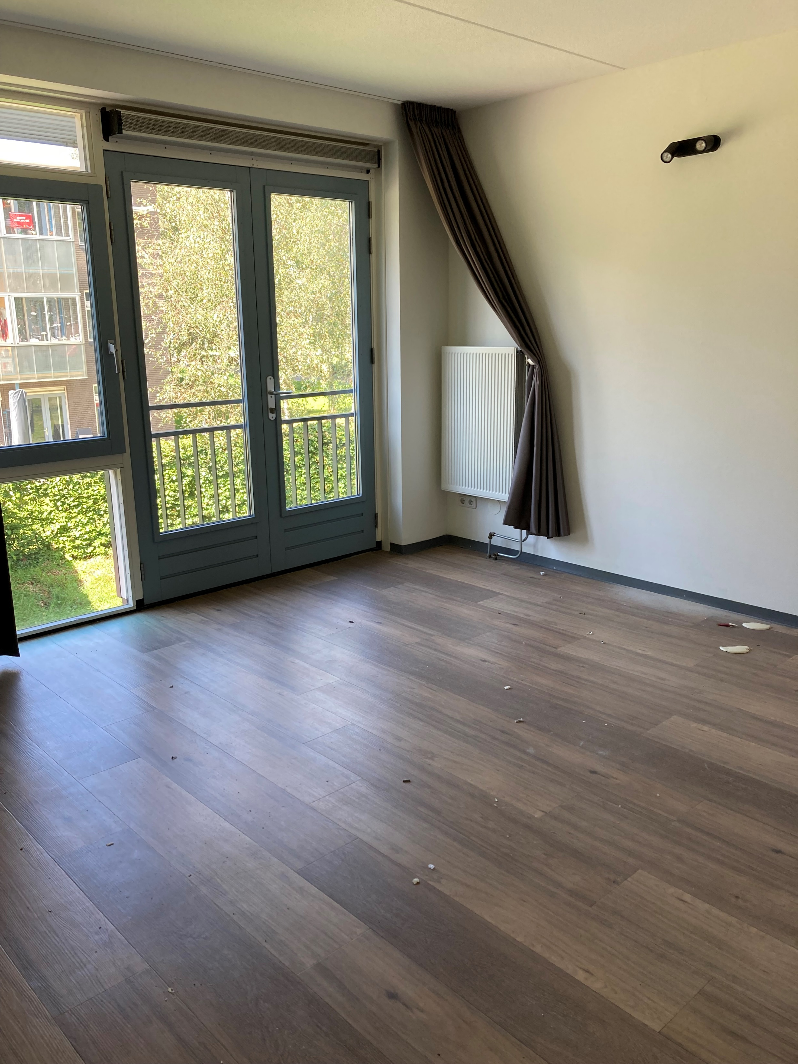
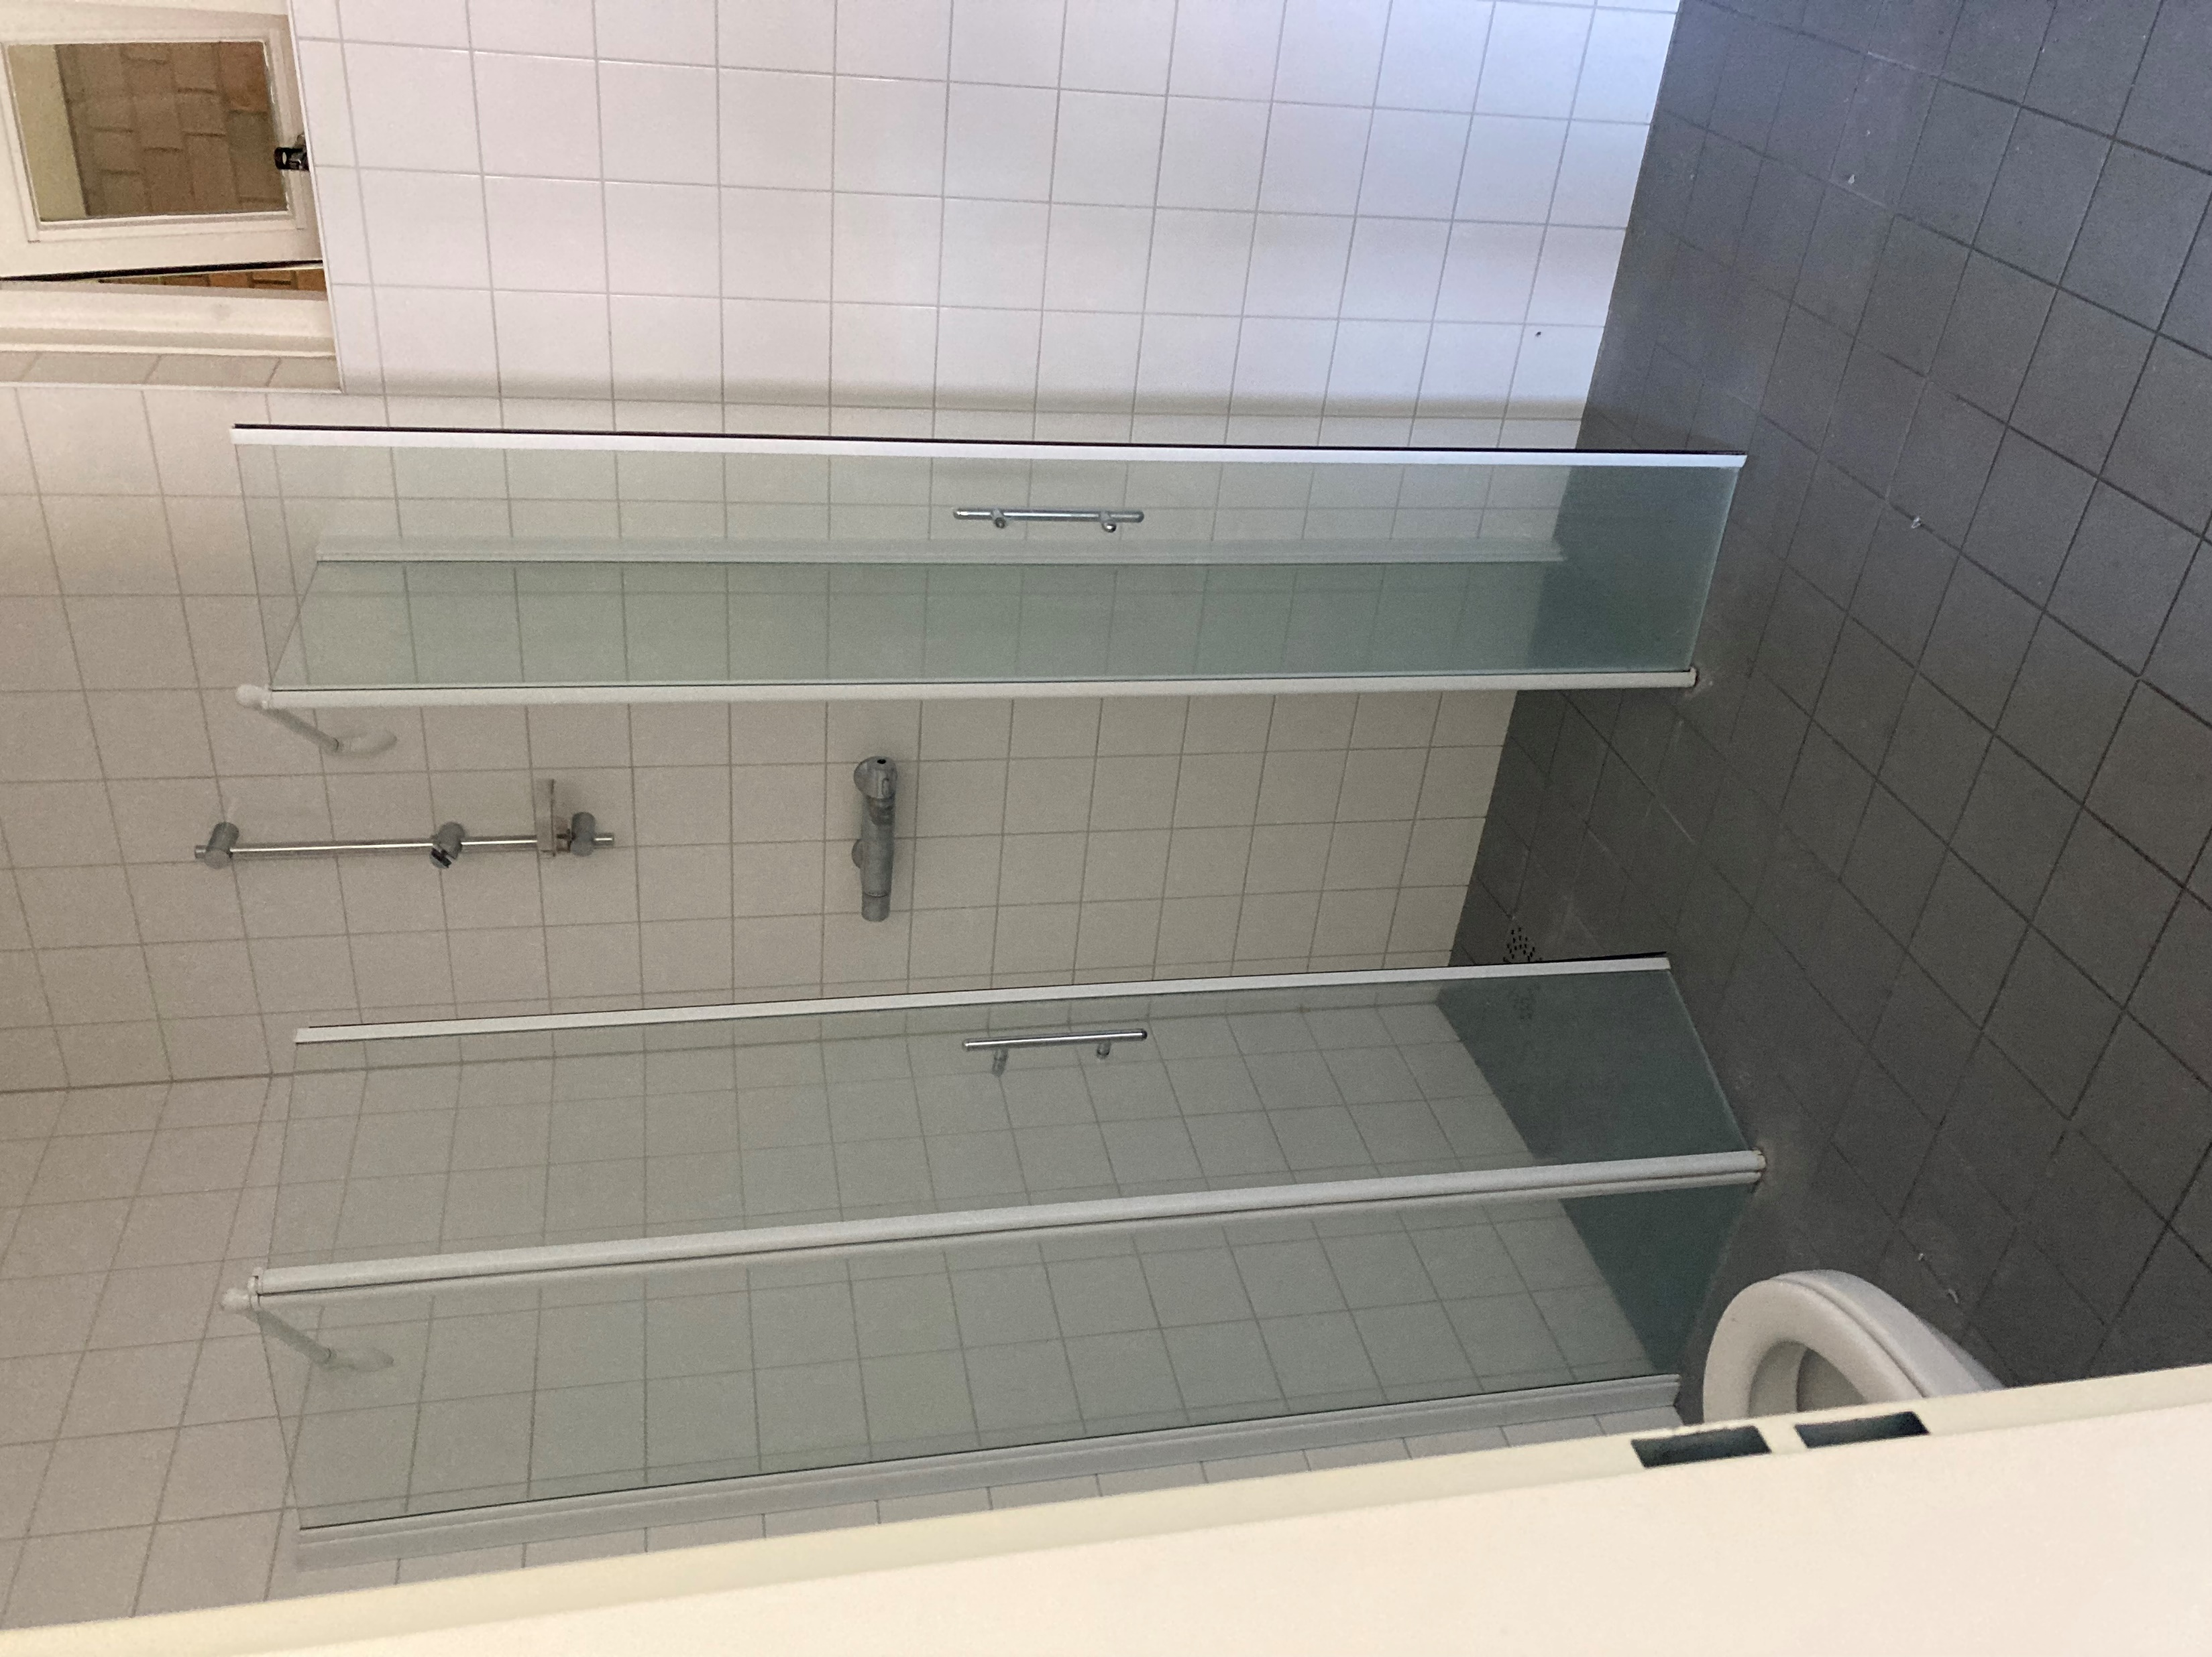
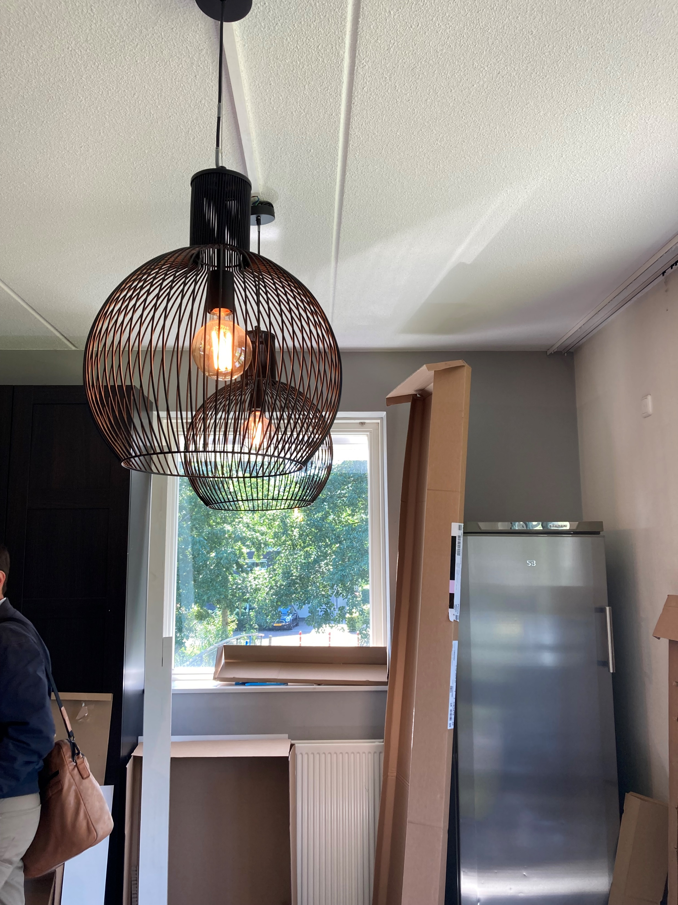
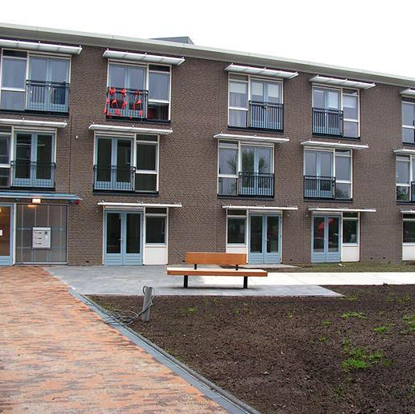
De locatie
In de stad Veenendaal
2x5 studio’s voor jongeren van 12-18 jaar
Eigen studio met badkamer
Met woonkamer en logeermogelijkheden voor familie
Voor jeugdigen uit regio FoodValley
Sluit aan op de visie, normaliseren en dichtbij

Slide 5
Resultaten tot nu toe
Op dit moment wonen er 5 jongeren in de voorziening en staan 4 jongeren aangemeld voor de intakeprocedure.
Genoeg geschikt personeel vinden was is en blijft een uitdaging.
Veel animo vanuit de regio: vrijwel direct meer aanmeldingen dan plekken.
Zorgvuldige matching belangrijk: Niet elke jongere past binnen de voorziening, daarom is ook niet elke jongere geplaatst.
Opvallend: veel jongeren hebben bij aanmelding geen school /vorm van dagbesteding.
Verwijzers zijn heel erg betrokken (zowel gemeenten als GI). Ze komen altijd mee naar gesprekken en zijn er ook als het even niet lekker gaat met de jeugdige.
Notes:
Vaste gedragswetenschapper, 8 uur per week inzet van Karakter is geborgd.

Slide 6
Opening
Op 13 juni 2024 16:00 is de opening van de Ghandistraat.
Je bent van harte welkom!
Adres: Ghandistraat 129, 3902KR Veenendaal

